Slide 1
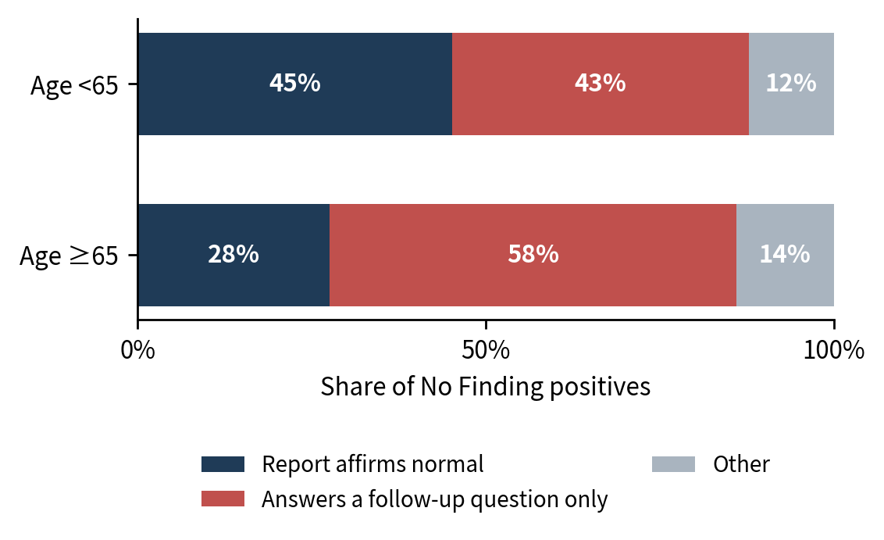
No Finding の陽性に混ざる 2 種類のレポート
ラベルの付け方
高齢の陽性ほど、追跡撮影の質問に答えただけのレポートが多い
No Finding の陽性は「レポートが異常に触れていない」画像
レポートの文面から、陽性を種別に分けた
  正常を明言：画像全体を見て、正常と書いたもの
  追跡撮影の質問に答えただけ：デバイスの位置・気胸の有無・前回との比較などに答え、ほかの所見に触れないもの
後者は、レポートが触れない異常が画像に残っていても陽性になる
高齢（≥65）の陽性では、追跡撮影型が 58%（若年 43%）、正常を明言が 28%（若年 45%）
CheXpert test 19,617 枚（陽性は No Finding）。種別はレポートの正規表現による分類（data_pipeline の label_construct.py）
CheXpert No Finding の年齢差とラベルの付け方：研究進捗
1

Slide 2
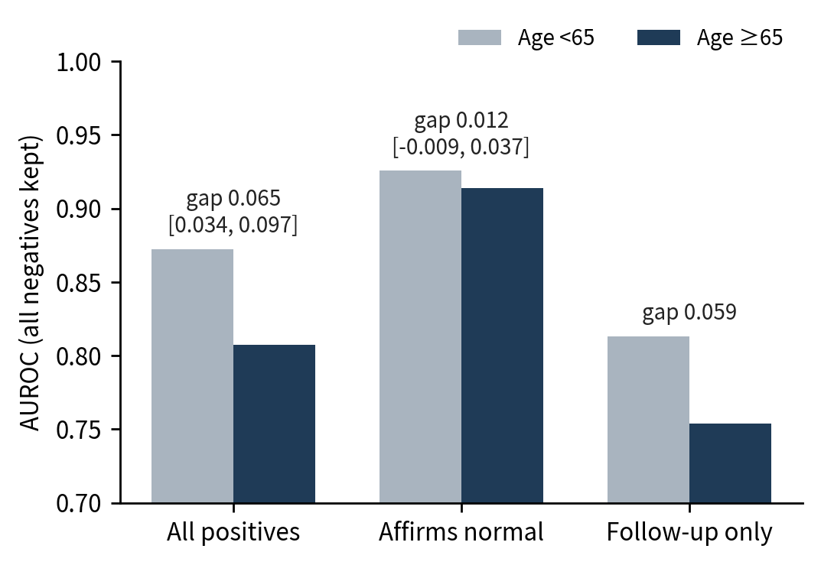
正常を明言した陽性で測ると年齢差は縮む
ラベルの付け方
陽性を正常を明言したものに絞ると、AUROC の年齢差は 0.065 から 0.012 に減る
学習はし直さず、既存の予測を評価し直した
  陰性は全件残し、陽性だけを種別で絞る
年齢差（<65 − ≥65）：0.065 → 0.012
  縮み幅 −0.053 [−0.084, −0.020]
  絞った後の区間 [-0.009, 0.037] は 0 を含む
追跡撮影型だけの陽性では、年齢差 0.059 が残る
年齢差の内訳：種別の構成の違いで約 3 割、追跡撮影型の中の差で約 5 割
ResNet-50 ERM（race-known 主比較、3 seed の logit 平均）。区間は患者単位 bootstrap 500 回の 95%。≥65 の正常を明言した陽性は 140 件
CheXpert No Finding の年齢差とラベルの付け方：研究進捗
2

Slide 3
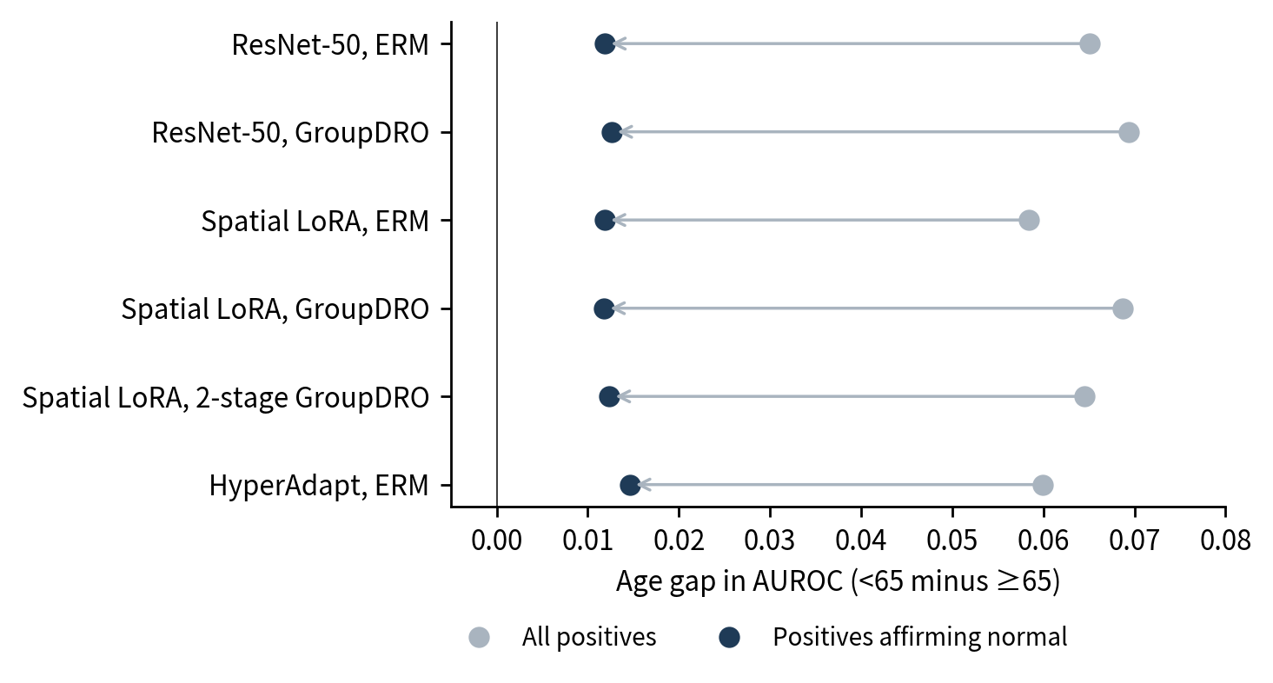
既存の 6 条件でも同じ
ラベルの付け方
どの条件も年齢差が 0.012〜0.015 にそろう。手法の差もラベルの差に埋もれていた
race-known の主比較 6 条件で、同じ測り直しをした
陽性全体：年齢差 0.058〜0.069
正常を明言した陽性：0.012〜0.015
構成（ResNet・Spatial LoRA・HyperAdapt）や損失（ERM・GroupDRO）の違いは、どちらで測っても小さい
最悪群 AUROC などで手法を比べた差は、主にラベルの付け方の差を見ていた可能性が高い
各条件 3 seed の logit 平均。test は CheXpert 19,617 枚で共通
CheXpert No Finding の年齢差とラベルの付け方：研究進捗
3

Slide 4
ほかのデータセットの属性差
ラベルの付け方
年齢の差は、どのデータでも順位より動作点のずれのほうが大きい
データ | 属性（差の向き） | AUROC の差 | TPR の差 | FPR の差
HAM10000 | 年齢（<65 − ≥65） | +0.033 [−0.021, +0.089] | −0.165 [−0.346, +0.012] | −0.087 [−0.145, −0.030]
HAM10000 | 性別（女性 − 男性） | +0.016 [−0.034, +0.061] | −0.048 [−0.251, +0.144] | −0.046 [−0.085, −0.005]
FairVLMed | 年齢（<65 − ≥65） | −0.047 [−0.084, −0.009] | −0.242 [−0.294, −0.190] | −0.236 [−0.296, −0.178]
FairVLMed | race（White − Black） | +0.043 [−0.011, +0.098] | −0.017 [−0.084, +0.047] | −0.084 [−0.176, +0.010]
FairVLMed | 性別（女性 − 男性） | −0.050 [−0.086, −0.016] | −0.045 [−0.097, +0.006] | +0.072 [+0.017, +0.130]
HAM10000：AUROC の差は年齢・性別とも 0 と区別できない。高齢は FPR が 0.087 高い（得点を一様に上げる）
FairVLMed の年齢：高齢のほうが AUROC は高い。TPR・FPR は高齢で 0.242・0.236 高く、順位の差の約 5 倍
FairVLMed の性別：AUROC の差 0.050 が残り、FPR の差と同じ程度。ラベルの付け方で説明できるかは未確認
ResNet-50 ERM（3 seed の logit 平均）、しきい値 0.5。太字は 95% 区間が 0 を含まない（HAM は病変単位、FairVLMed は画像単位の bootstrap）
CheXpert No Finding の年齢差とラベルの付け方：研究進捗
4

